Slide 1
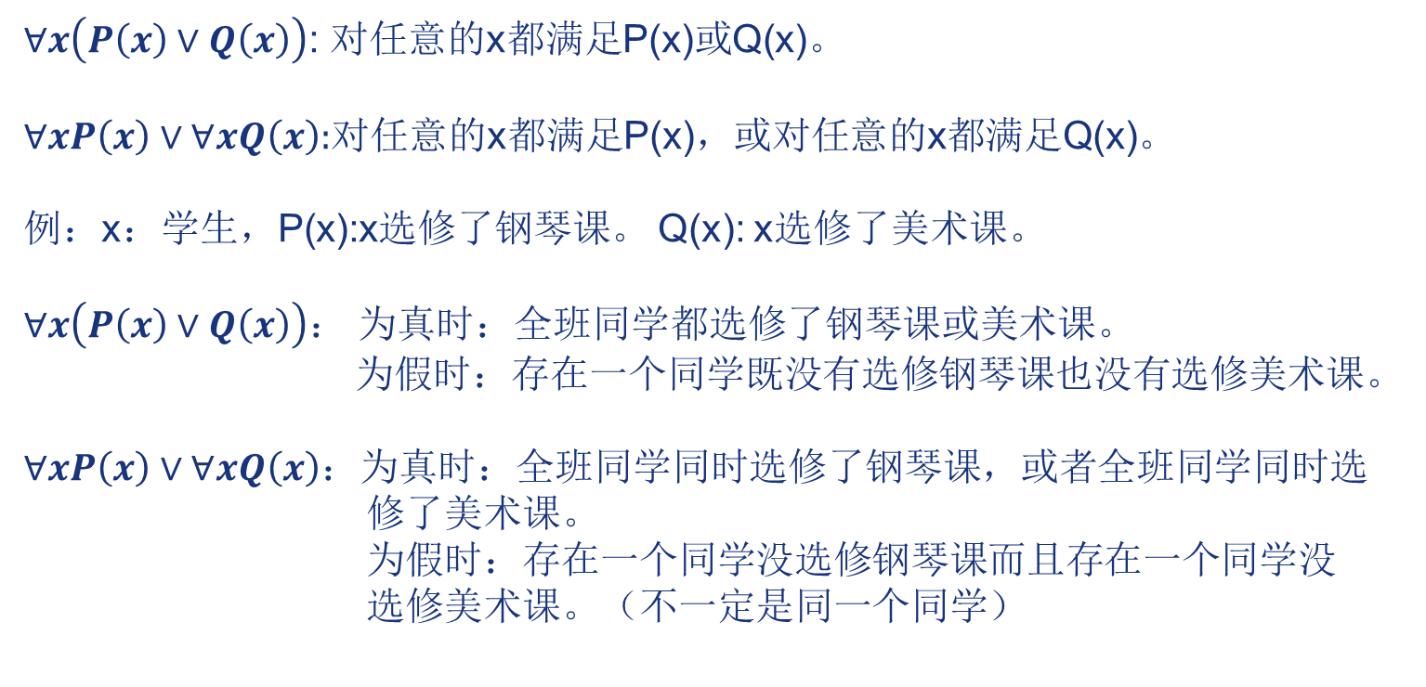
$$∀x\left(P\left(x\right)∨Q\left(x\right)\right) vs ∀xP\left(x\right)∨∀xQ(x)$$
$∀x\left(P\left(x\right)∨Q\left(x\right)\right)$: 对任意的x都满足P(x)或Q(x)。
$∀xP\left(x\right)∨∀xQ\left(x\right):$对任意的x都满足P(x)，或对任意的x都满足Q(x)。
例：x：学生，P(x):x选修了钢琴课。 Q(x): x选修了美术课。
$∀x\left(P\left(x\right)∨Q\left(x\right)\right)$： 为真时：全班同学都选修了钢琴课或美术课。
为假时：存在一个同学既没有选修钢琴课也没有选修美术课。
$∀xP\left(x\right)∨∀xQ\left(x\right)$：为真时：全班同学同时选修了钢琴课，或者全班同学同时选 修了美术课。
为假时：存在一个同学没选修钢琴课而且存在一个同学没 选修美术课。（不一定是同一个同学）
$$∀x\left(P\left(x\right)∨Q\left(x\right)\right) ⇎ ∀xP\left(x\right)∨∀xQ(x)$$
1

Slide 2
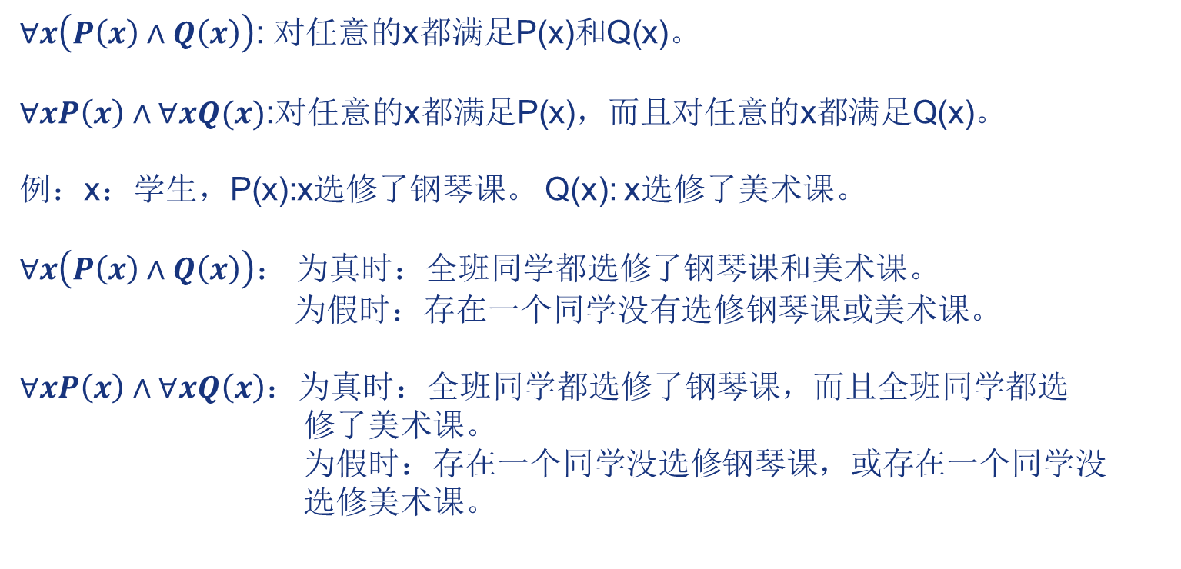
$$∀x\left(P\left(x\right)∧Q\left(x\right)\right) vs ∀xP\left(x\right)∧∀xQ(x)$$
$∀x\left(P\left(x\right)∧Q\left(x\right)\right)$: 对任意的x都满足P(x)和Q(x)。
$∀xP\left(x\right)∧∀xQ(x)$:对任意的x都满足P(x)，而且对任意的x都满足Q(x)。
例：x：学生，P(x):x选修了钢琴课。 Q(x): x选修了美术课。
$∀x\left(P\left(x\right)∧Q\left(x\right)\right)$： 为真时：全班同学都选修了钢琴课和美术课。
为假时：存在一个同学没有选修钢琴课或美术课。
$∀xP\left(x\right)∧∀xQ\left(x\right)$：为真时：全班同学都选修了钢琴课，而且全班同学都选 修了美术课。
为假时：存在一个同学没选修钢琴课，或存在一个同学没 选修美术课。
$$∀x\left(P\left(x\right)∧Q\left(x\right)\right) ⟺ ∀xP\left(x\right)∧∀xQ(x)$$
2

Slide 3
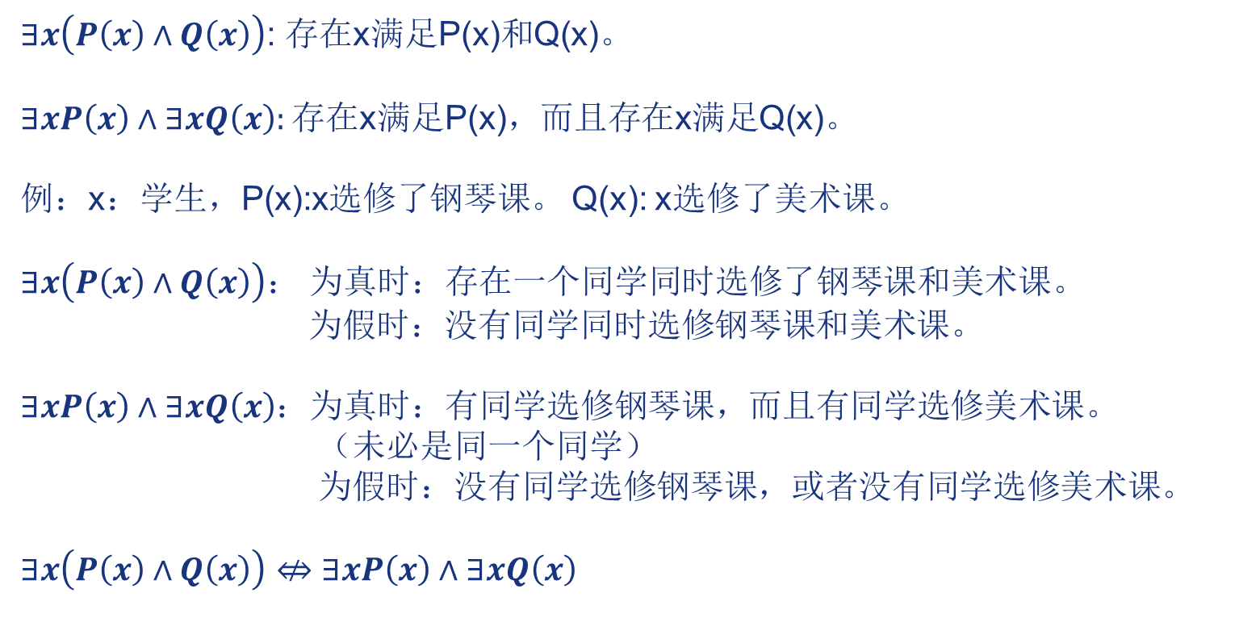
$$∃x\left(P\left(x\right)∧Q\left(x\right)\right) vs ∃xP\left(x\right)∧∃xQ(x)$$
$∃x\left(P\left(x\right)∧Q\left(x\right)\right)$: 存在x满足P(x)和Q(x)。
$∃xP\left(x\right)∧∃xQ\left(x\right):$存在x满足P(x)，而且存在x满足Q(x)。
例：x：学生，P(x):x选修了钢琴课。 Q(x): x选修了美术课。
$∃x\left(P\left(x\right)∧Q\left(x\right)\right)$： 为真时：存在一个同学同时选修了钢琴课和美术课。
为假时：没有同学同时选修钢琴课和美术课。
$∃xP\left(x\right)∧∃xQ\left(x\right)$：为真时：有同学选修钢琴课，而且有同学选修美术课。
（未必是同一个同学）
为假时：没有同学选修钢琴课，或者没有同学选修美术课。
$∃x\left(P\left(x\right)∧Q\left(x\right)\right)⇎∃xP\left(x\right)∧∃xQ\left(x\right)$
3

Slide 4
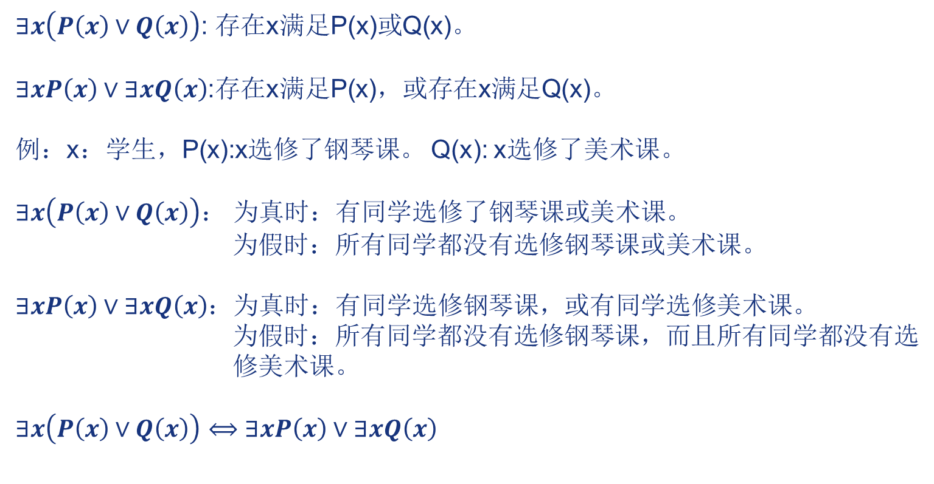
$$∃x\left(P\left(x\right)∨Q\left(x\right)\right) vs ∃xP\left(x\right)∨∃xQ(x)$$
$∃x\left(P\left(x\right)∨Q\left(x\right)\right)$: 存在x满足P(x)或Q(x)。
$∃xP\left(x\right)∨∃xQ\left(x\right)$:存在x满足P(x)，或存在x满足Q(x)。
例：x：学生，P(x):x选修了钢琴课。 Q(x): x选修了美术课。
$∃x\left(P\left(x\right)∨Q\left(x\right)\right)$： 为真时：有同学选修了钢琴课或美术课。
为假时：所有同学都没有选修钢琴课或美术课。
$∃xP\left(x\right)∨∃xQ\left(x\right)$：为真时：有同学选修钢琴课，或有同学选修美术课。
为假时：所有同学都没有选修钢琴课，而且所有同学都没有选 修美术课。
$∃x\left(P\left(x\right)∨Q\left(x\right)\right)⟺∃xP\left(x\right)∨∃xQ\left(x\right)$
4

Slide 5
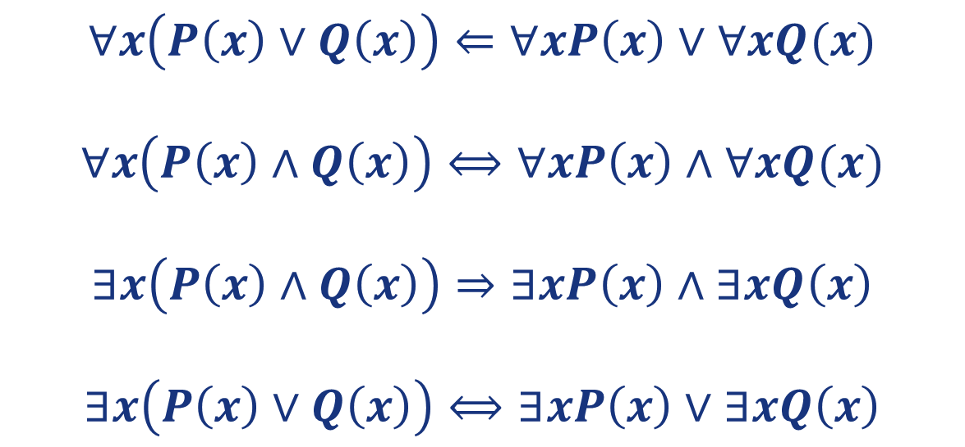
总结：
$$∀x\left(P\left(x\right)∨Q\left(x\right)\right)⇐∀xP\left(x\right)∨∀xQ(x)$$
$$∀x\left(P\left(x\right)∧Q\left(x\right)\right)⟺∀xP\left(x\right)∧∀xQ(x)$$
$$∃x\left(P\left(x\right)∧Q\left(x\right)\right)⇒∃xP\left(x\right)∧∃xQ\left(x\right)$$
$∃x\left(P\left(x\right)∨Q\left(x\right)\right)⟺∃xP\left(x\right)∨∃xQ\left(x\right)$
5

Slide 6
6

